Slide 1


CLASE 5 MODULO III
INTRODUCCIÓN A LA FARMACOLOGIA
CURSO DE AUXILIAR EN FARMACIA
PERFECCIONAT
www.perfeccionat.cl
+569 780 02 980
contacto@perfeccionat.cl
Av. Irarrázaval 2401 oficina 512

Slide 2
CONCEPTOS GENERALES EN FARMACOLOGIA
Farmacología: Ciencia dedicada al estudio de las acciones y propiedades de los fármacos en los organismos vivos.
Objetivo: Es aplicar y lograr un uso inocuo y óptimo de los fármacos existentes y de los nuevos que se van generando

Slide 3
CONCEPTOS GENERALES EN FARMACOLOGIA
FARMACOCINÉTICA: Estudia los procesos y factores que van a determinar la cantidad de fármaco (procesos que hace el organismo sobre el fármaco)
FARMACODINAMIA: Estudia las acciones y efectos de los fármacos (lo que el fármaco hace en el organismo)
FARMACOLOGÍA CLÍNICA: Estudia la aplicación del fármaco en el ser humano (para qué sirve)
FARMACOLOGÍA TOXICOLÓGICA: Estudia los efectos nocivos del fármaco así como las condiciones y mecanismos que favorecen la existencia de esa toxicidad y su aplicación

Slide 4

CONCEPTOS GENERALES EN FARMACOLOGIA
MEDICAMENTO: Sustancia medicinal y sus asociaciones o combinaciones destinadas a ser utilizadas en personas o animales, se refiere al fármaco procesado y presentado en una forma farmacéutica junto a otros ingredientes (activos o no) y que se utiliza con fines terapéuticos.

Slide 5
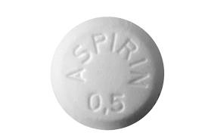
CONCEPTOS GENERALES EN FARMACOLOGIA
PRINCIPIO
ACTIVO
EXCIPIENTES
Son sustancias inactivas. No tienen actividad terapéutica
Servir de vehículo
Posibilitan la preparación y estabilidad
Modificar las propiedades organolépticas
Determinar las propiedades fisicoquímicas
Algunos son de declaración obligatoria

Slide 6
CONCEPTOS GENERALES EN FARMACOLOGIA
Efecto farmacológico primario o principal: Es el efecto terapéutico deseado de la droga o fármaco.
Efecto secundario: Son efectos que acompañan al efecto principal, no necesariamente dañinos.
Efecto tóxico: Se distingue de los anteriores por ser una acción indeseada generalmente consecuencia de una dosis en exceso. Es entonces dependiente de la dosis, es decir, de la cantidad del medicamento al que se expone el organismo y del tiempo de exposición.
Efecto letal: Acción fisiológica del medicamento que induce la muerte. Asociado a dosis en exceso ( dosis letales)
Contraindicaciones: Cuando el medicamento, ya sea por su efecto principal o adverso, no puede administrarse (Ej: Embarazo, lactancia, asma, diabetes, etc)

Slide 7
CONCEPTOS GENERALES EN FARMACOLOGIA
RAM= Reacción adversa a medicamentos
OMS (1972) y modificada por Karch y Lasagna (1977)
  Excluye fallas terapéuticas, sobredosis, abuso de drogas, no acatamiento del tratamiento y errores de medicación.
Se considera reacción adversa de un fármaco cualquier respuesta nociva y no intencionada que se produzca en dosis que normalmente son utilizadas por el hombre para la profilaxis, diagnóstico o tratamiento de una enfermedad o para la modificación de las funciones fisiológicas.

Slide 8
CONCEPTOS GENERALES EN FARMACOLOGIA
Dosis: Cantidad de fármaco o principio activo que se consume por unidad de medicamento (puede expresarse en: mg, mcg, UI)
“Cantidad total de un medicamento que se administra en una vez o durante un período determinado, en función de factores tales como : edad, peso, y condición fisiopatológica del paciente.”

Slide 9
CONCEPTOS GENERALES EN FARMACOLOGIA
Posología: Esquema o pauta de administración del medicamento. Debe especificar la forma farmacéutica, dosis, frecuencia y duración del tratamiento.
Ej: 1 comprimido de Diclofenaco 50 mg cada 8 hrs por 5 días.

Slide 10
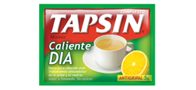
CONCEPTOS GENERALES EN FARMACOLOGIA
El medicamento también es llamado “ESPECIALIDAD FARMACEUTICA”
Cada sobre contiene:
400 mg Paracetamol
10 mg Noscapina clorhidrato
33 mg Cafeína
50 mg ácido ascórbico

Slide 11
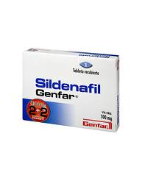
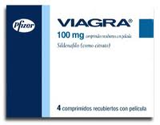
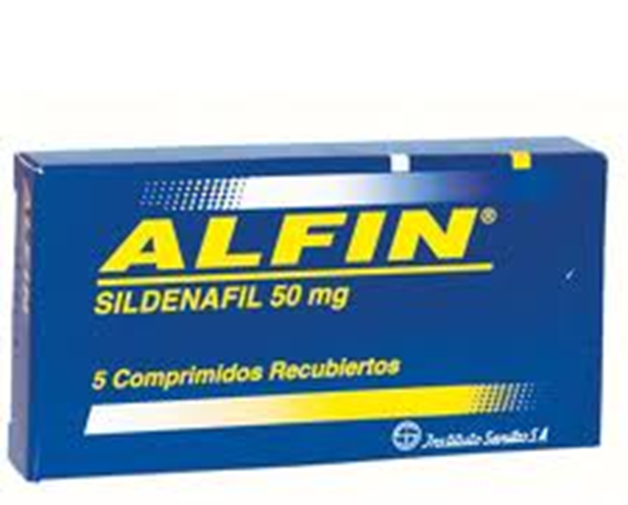
CONCEPTOS GENERALES EN FARMACOLOGIA
Medicamento Innovador o PROTOTIPO/ORIGINAL
Genérico (DCI)

Slide 12
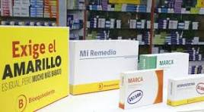
CONCEPTOS GENERALES EN FARMACOLOGIA

Slide 13
CONCEPTOS GENERALES EN FARMACOLOGIA
Equivalentes Farmacéuticos ambos productos contienen la misma cantidad del principio activo, misma vía de administración y dosis. Pero existen diferencias en los excipientes.
Equivalentes terapéuticos Si son equivalentes farmacéuticos → luego de administrar la misma dosis el perfil de seguridad y eficacia es el mismo
ESTUDIOS DE BIOEQUIVALENCIA

Slide 14
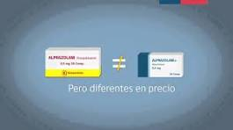
CONCEPTOS GENERALES EN FARMACOLOGIA
Medicamento respecto de un referente, en donde ambos poseen diferentes orígenes de fabricación, contienen igual principio activo y cantidad y son similares en cantidad y velocidad de fármaco absorbido, al ser administrados por la vía oral, dentro de límites razonables, establecidos por procedimientos

Slide 15
CONCEPTOS GENERALES EN FARMACOLOGIA
Sólidas
Comprimidos - Óvulos
Cápsulas - Grageas
Líquidas
Jarabes - Colutorios
Gotas
Semisólidas
Ungüentos
Geles
Soluciones orales - Suspensiones
Inyectables
Pastas
Polvos
Supositorios
Cremas

Slide 16
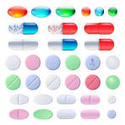
FORMAS FARMACEUTICAS
SÓLIDOS -COMPRIMIDOS
Forma farmacéutica elaborada por compresión de una mezcla de polvos.
Existen de varios tipos:
  Comprimidos sublinguales (SL)
  Comprimidos no recubiertos
  Comprimidos recubiertos
  Comprimidos con recubrimiento entérico
  Comprimidos de liberación prolongada

Slide 17
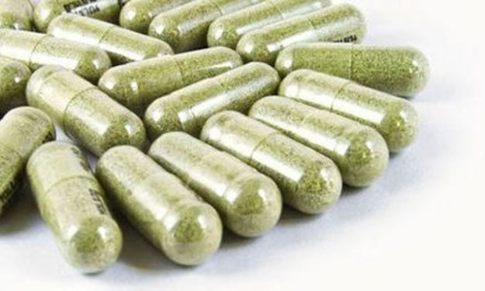
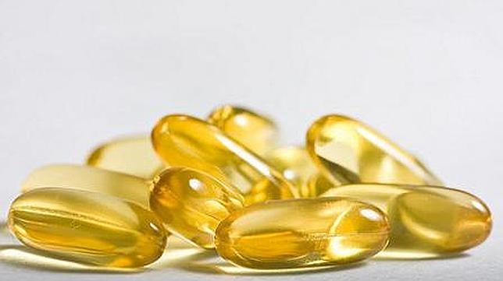
FORMAS FARMACEUTICAS
SÓLIDOS –CAPSULAS
Formulaciones formadas por una cubierta, normalmente de gelatina, rellena con partículas sólidas o un líquido.
Se clasifican en:
  Cápsulas duras
  Cápsulas blandas

Slide 18
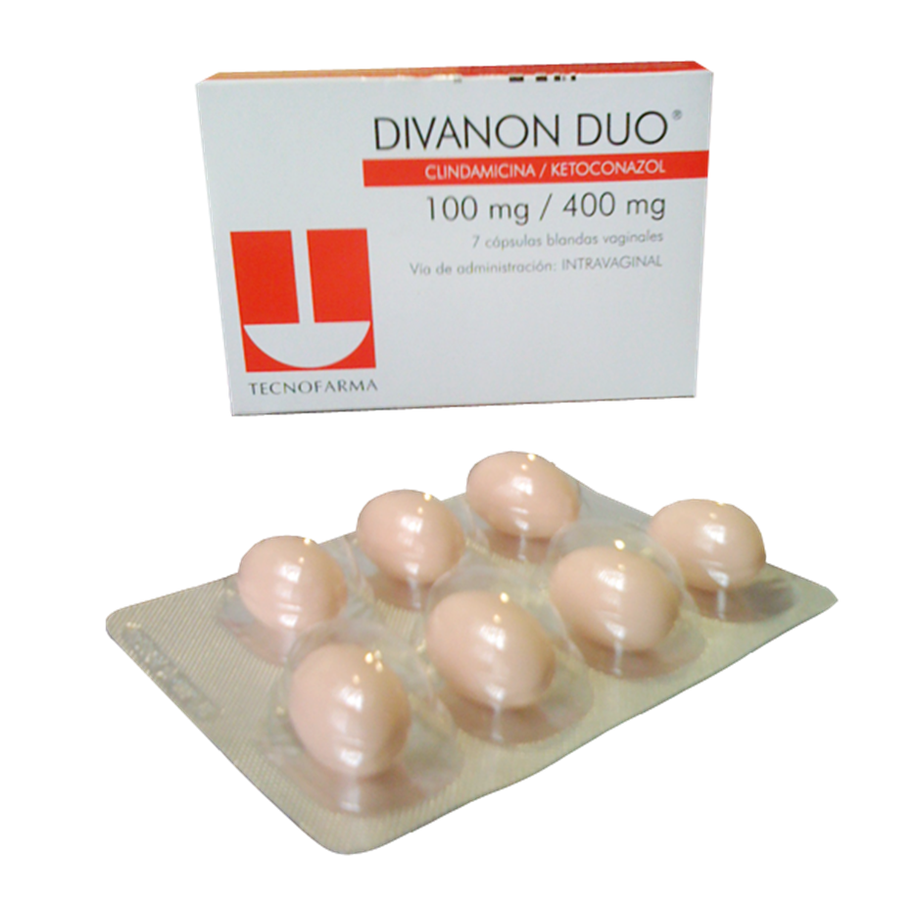
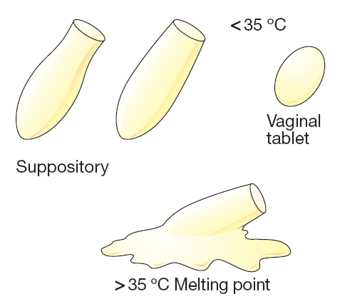
FORMAS FARMACEUTICAS
SÓLIDOS O SEMISOLIDOS- SUPOSITORIOS Y OVULOS VAGINALES
Formulaciones sólidas que al entrar en contacto con el cuerpo humano se funden y ceden el fármaco que poseen incorporado.

Slide 19
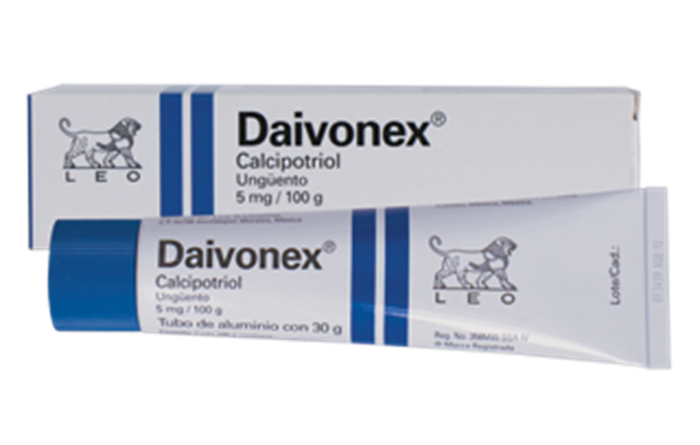
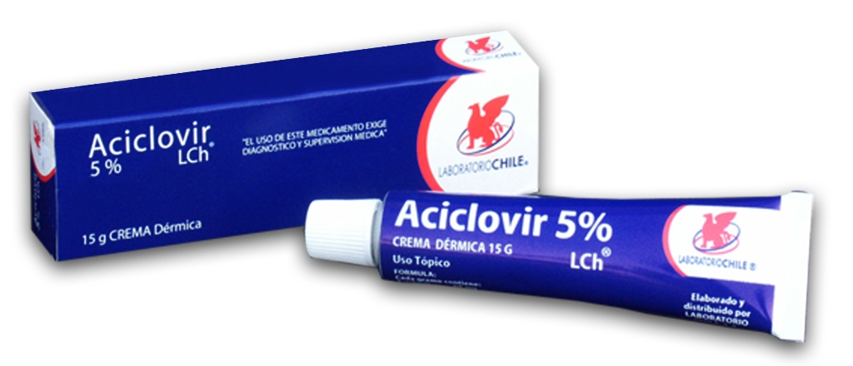
FORMAS FARMACEUTICAS
SEMI SEMISOLIDOS- CERMAS, UNGUENTOS, POMADAS Y JALEAS
Ungüento: preparación bifásica (fase acuosa + fase oleosa) con bajo y en ocasiones nulo contenido de agua. Son de tipo oleoso.
Crema: preparación bifásica (fase acuosa + fase oleosa) con mayor contenido de agua que el ungüento.

Slide 20
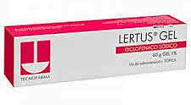
FORMAS FARMACEUTICAS
Gel: preparación formada por líquidos gelificados, por lo general de característica acuosa.

Slide 21
FORMAS FARMACÉUTICAS
SOLIDAS
SEMI-SEMISOLIDAS
LÍQUIDAS
LÍQUIDAS y ESTÉRILES
GASEOSAS
Polvos farmacéuticos
Granulados
Comprimidos y grageas
Cápsulas duras y blandas
vaginales
Jaleas
Geles
Cremas
Ungüentos
Pomadas
Jarabes
Suspensiones
Emulsiones
Gotas orales y uso externo
Enemas
Colirios**
Disoluciones de gran Volumen ( coloides y cristaloides)
Liofilizados en viales
Apollas con líquidos estériles
Cartuchos presurizados.
Nebulizaciones
Vaporizaciones
Oxigenoterapia
ENTÉRICA ORAL Y SUBLINGUAL
OTRAS: Supositorios*
Óvulos VIAS ENTERICA RECTAL *
TÓPICA ( PIEL Y CAVIDADES)
ENTERICA ORAL Y SUBLINGUAL
OCULAR**
VIAS PARENTERALES:
IV, IM, SUBC
INHALATORIA
VIAS DE ADMINISTRACIÓN

Slide 22
FORMAS FARMACEUTICAS
LÍQUIDOS VIA ORAL- JARABES SUSPENSIONES EMULSIONES GOTAS ORALES
Los jarabes son soluciones concentradas de azúcares, como sacarosa, en agua u otro líquido acuoso.
Una suspensión farmacéutica es una formulación que contiene material sólido insoluble, suspendido en un medio líquido.

Slide 23
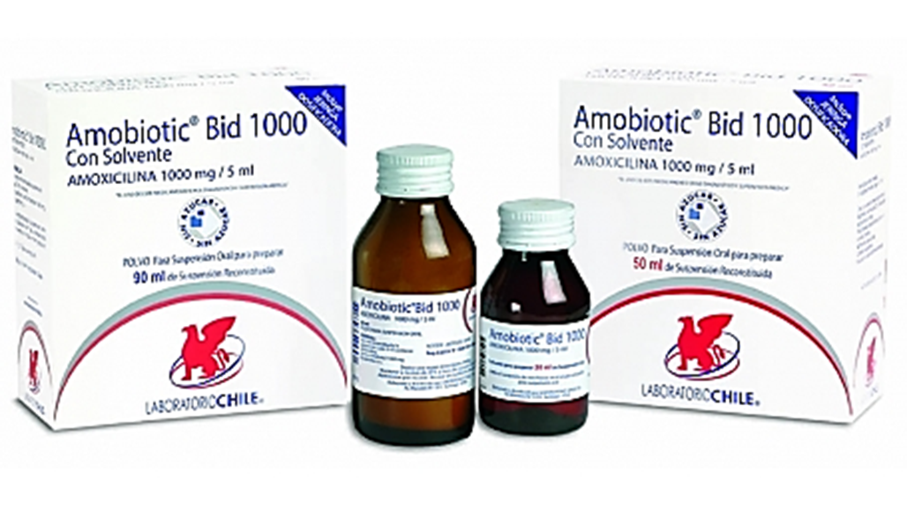
FORMAS FARMACEUTICAS
LÍQUIDOS VIA ORAL- JARABES SUSPENSIONES EMULSIONES GOTAS ORALES

Slide 24

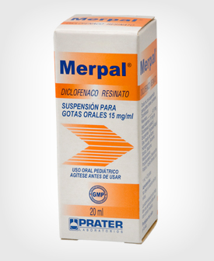

FORMAS FARMACEUTICAS
El fármaco a administrar en gotas puede estar disuelto o suspendido.
Se clasifican en:
  Gotas orales
  Gotas oftálmicas
  Gotas óticas
Los preparados oftálmicos son estériles, y una vez abiertos tienen una duración de 1 a 3 meses.

Slide 25
FORMAS FARMACEUTICAS
Formas farmacéuticas para administración por vía parenteral, las cuales se caracterizan por ser estériles
Se encuentran en diversas presentaciones dependiendo de su uso:
  Ampolla
  Frasco ampolla
  Polvo estéril para reconstituir
  Carpule o cartucho
  Bolsas para infusión
  Jeringas pre-cargadas

Slide 26
FORMAS FARMACEUTICAS

Slide 27
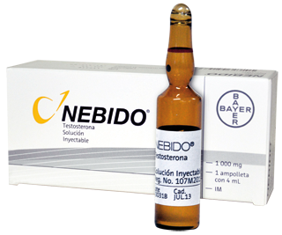
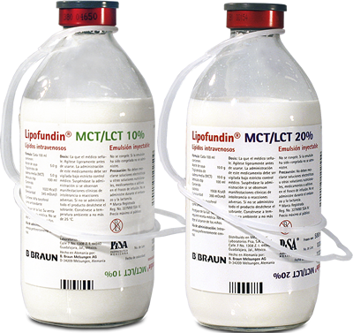
FORMAS FARMACEUTICAS
OJO
¡¡¡No todos son soluciones acuosas!!!
¡¡¡No todos son soluciones!!! También hay emulsiones y suspensiones inyectables

Slide 28

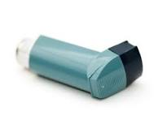
FORMAS FARMACEUTICAS
CARTUCHOS PRESURIZADOS- PUFFS

